Slide 1

Нейронные сети адаптивного резонанса были предложены Гроссбергом в 1976 г.
В АРТ – сетях циркуляция информации происходит до тех пор, пока не наступит состояние резонанса.
Резонанс происходит при идентификации образа

Slide 2

Нейронная сеть должна каждый раз реагировать на незнакомый образ (быть пластичной) и не «забывать» старые образы (быть стабильной).
Проблема стабильности-пластичности является одной из самых сложных и трудно решаемых задач при построении искусственных систем, моделирующих восприятие

Slide 3

Адаптация входного вектора к данным, хранящимся в сети, осуществляется при помощи адаптивного резонанса.
Резонанс происходит при идентификации входного образа, когда он максимально совпадает с образом, хранящимся в сети.
В процессе адаптации происходит контрастное усиление входного образа, когда его отличительные осбенности отображаются на синаптические веса.
Хранение информации осуществляется кратковременной и долговременной памяти.

Slide 4

Необходимо найти такие синаптические векторы, которые разбивают входное пространство на различные кластеры.
При этом кластеры не размываются новыми входными векторами.
Сеть АРТ решает каждый раз, принадлежит ли входной вектор уже имеющемуся кластеру или надо резервировать для него новый кластер.

Slide 5

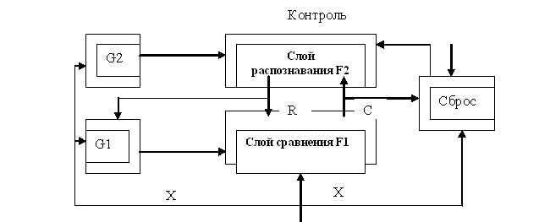

Slide 6

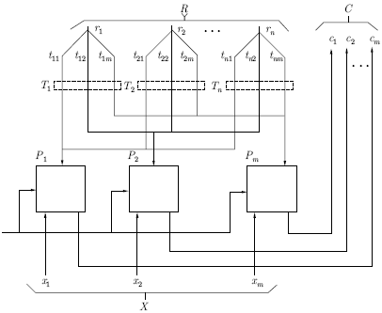

Slide 7

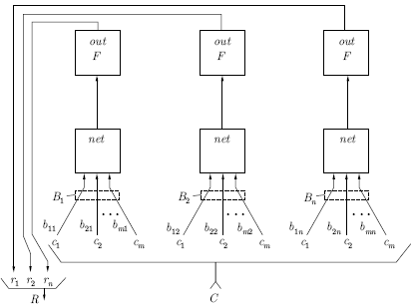

Slide 8

Процесс классификации в APT-1 состоит из следующих фаз:
ИНИЦИАЛИЗАЦИЯ,
РАСПОЗНАВАНИЕ,
СРАВНЕНИЕ,
ПОИСК
ОБУЧЕНИЕ.

Slide 9

Перед началом процесса обучения сети все весовые векторы Bj и Tj , а также параметр сходства ρ , должны быть установлены в начальные значения.
Веса векторов все инициализируются в одинаковые малые значения. эти значения должны удовлетворять условию
bij< L/(L -1 + m),
где m— количество компонент входного вектора,L — константа, большая 1 (обычно L=2 ).
Веса векторов Tj все инициализируются в единичные значения, т.е. tij=1

Slide 10

Вычисляется свёртка для каждого нейрона слоя распознавания
NETj=(Bj * C),
где Bj – весовой вектор, соответствующий j-му нейрону в слое распознавания;
С- выходной вектор слоя сравнения.
Активационная функция является пороговой
OUTj=1, если NETj >T, и 0 – в противном случае

Slide 11

Блок сброса сравнивает вектор С и входной вектор Х и вырабатывает сигнал сброса, если их сходство ниже параметра ρ.
Х= 1011101 D=5
C= 0011101 N=4
ρ= N/D=0.8

Slide 12

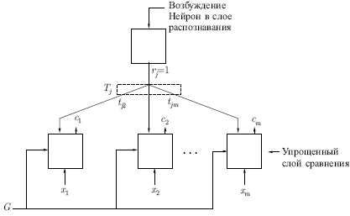

Slide 13

ЭТОТ ПРОЦЕСС ПОВТОРЯЕТСЯ ДО ТЕХ ПОР, ПОКА НЕ ВСТРЕТИТСЯ ОДНО ИЗ ДВУХ СОБЫТИЙ:
Найден запомненный образ, сходство которого с вектором выше уровня параметра сходства.
Все запомненные образы проверены, определено, что они не соответствуют входному вектору, и все нейроны слоя распознавания заторможены. В этом случае предварительно не распределенный (резервный) нейрон в распознающем слое выделяется этому образу и его весовые векторы и устанавливаются соответствующими новому входному образу.

Slide 14

